Slide 1
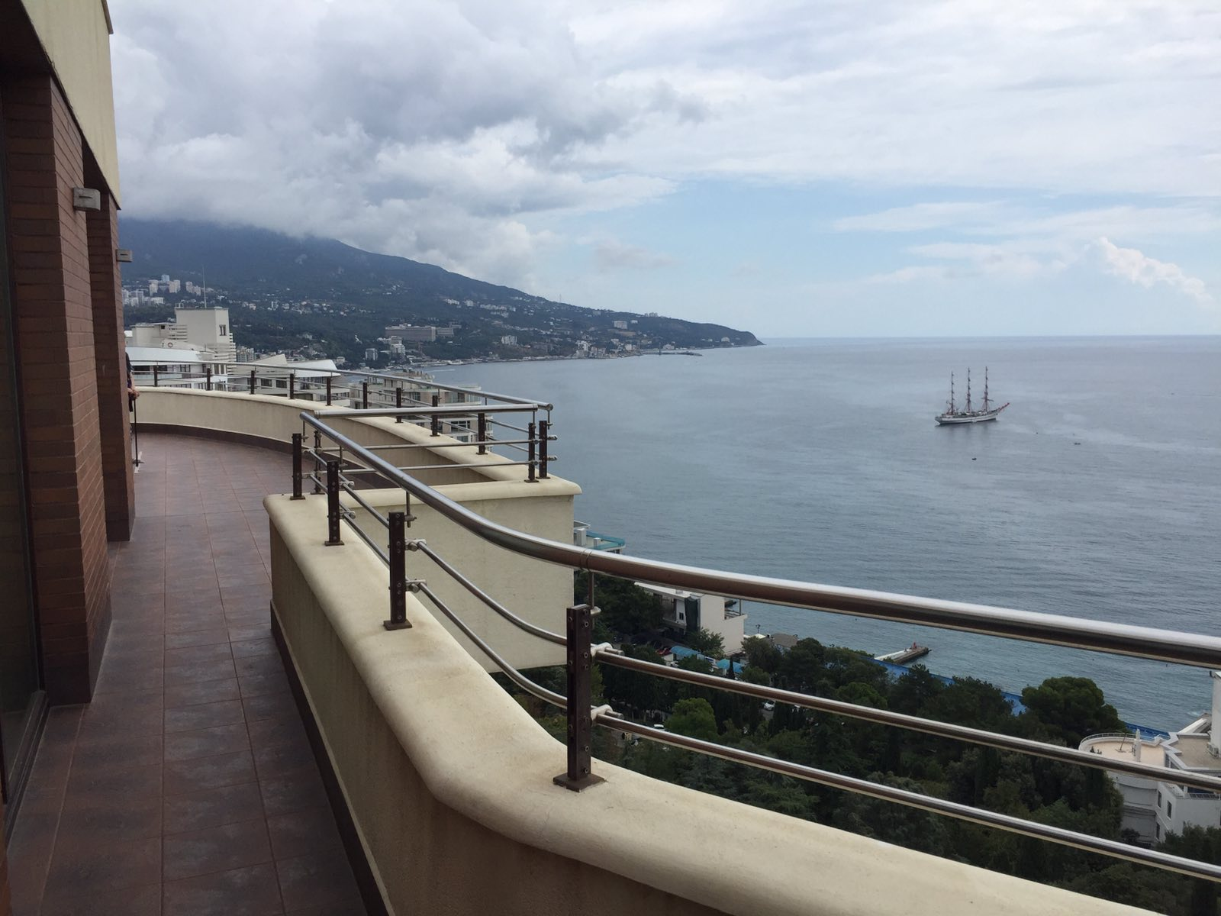
Ремонт эксплуатируемых кровель
Презентация
Крымского Центра Гидроизоляции
По требованиям СНиП и ДБН

Slide 2
Устройство эксплуатируемой кровли с финишем – клинкерная плитка Состав работ по СНиП:
Подготовка плиты перекрытия,
Пароизоляция плиты перекрытия,
Прикарнизные флюгарки осушающей вентиляции,
Утеплитель минвата,
Мембрана - защита утеплителя*
Прослойка скольжения,
Разуклоная стяжка с деформационными швами,
Герметизация деформационных швов,
Гидроизоляция стяжки,
Укладка плитки на клей с учетом деф. швов,
Затирка швов с учетом деформационных швов
Герметизация деформационных швов на плитке
Подробности: http://terrasa.vodu.net/category/ustroystvo-ekspluatiruemoy-krovli/

Slide 3
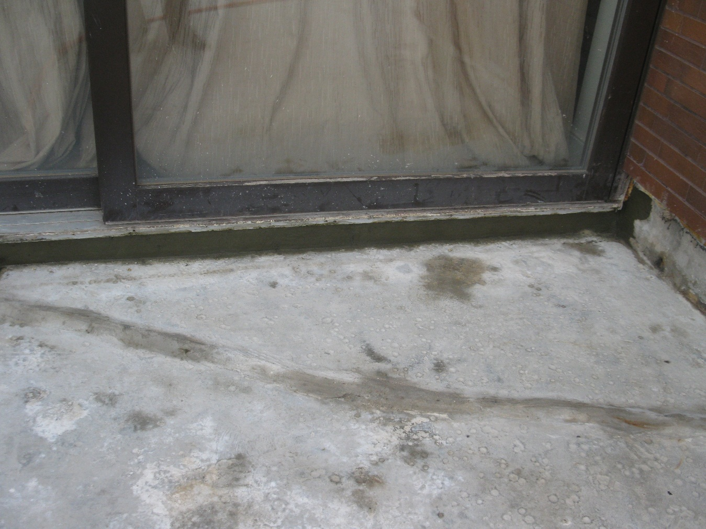
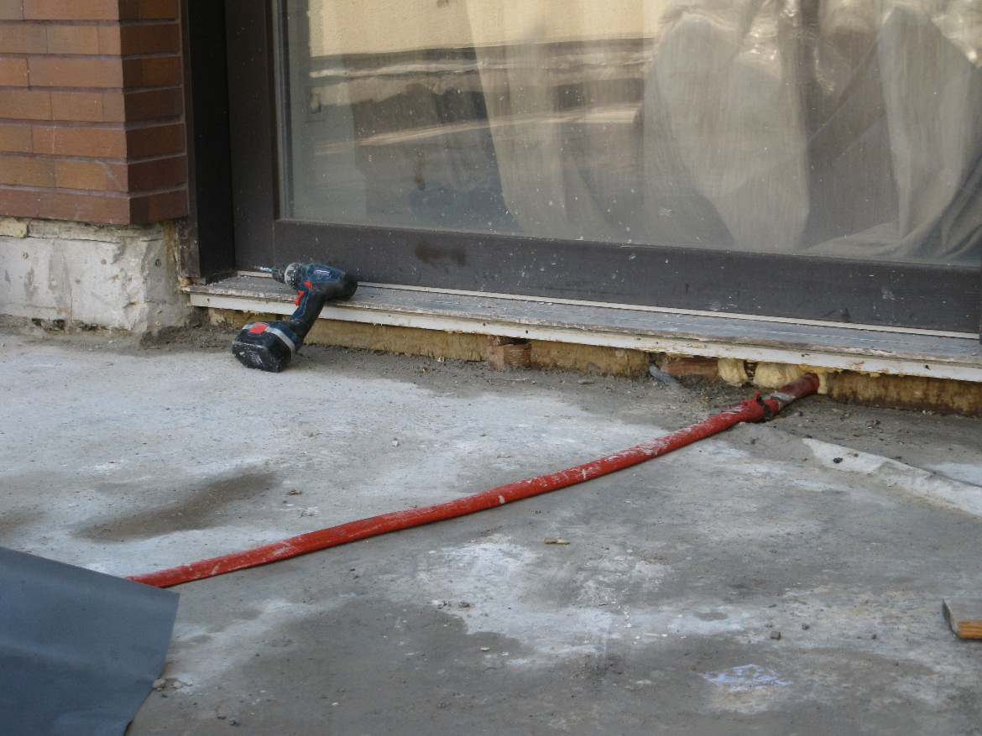
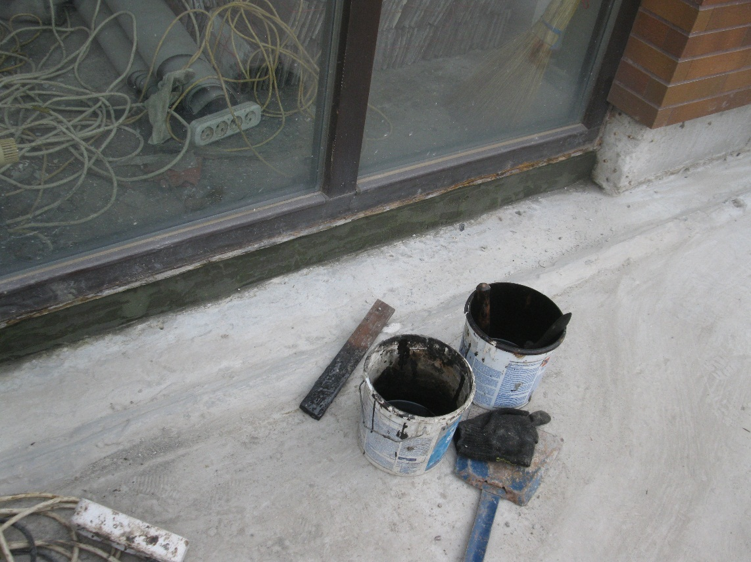
Подготовка плиты перекрытия после демонтажа всех слоев, подготовка примыканий к плите перекрытия

Slide 4
Устройство гидроизоляции водосточных воронок в плите перекрытия

Slide 5
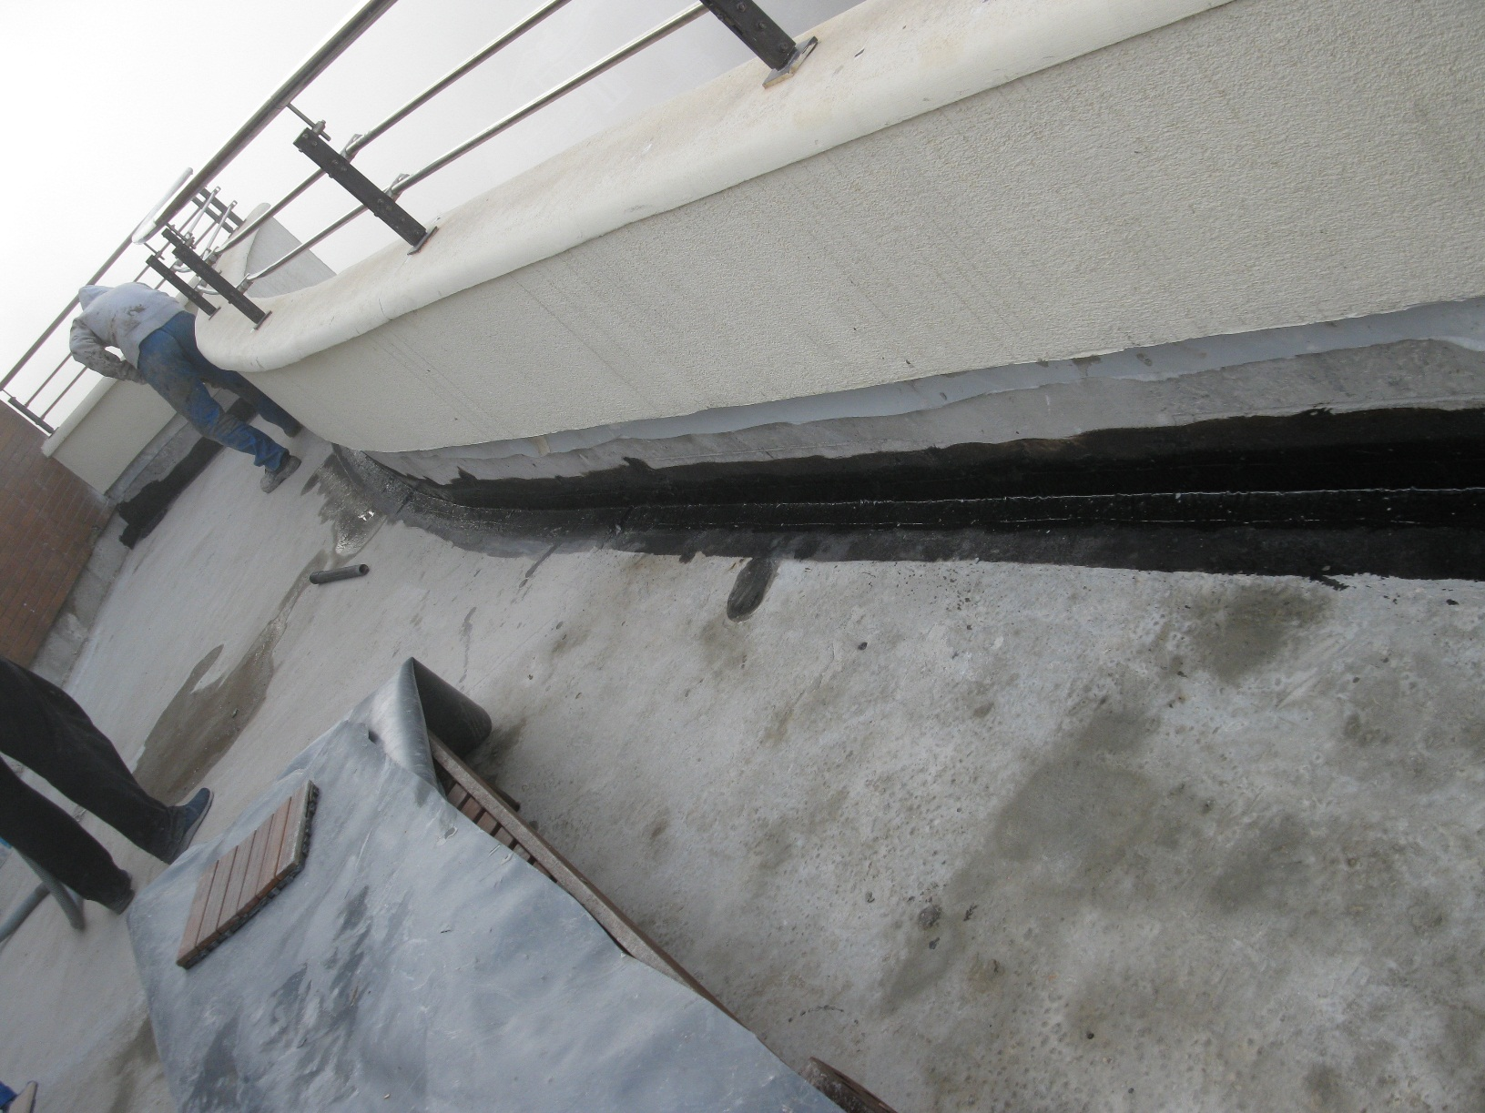
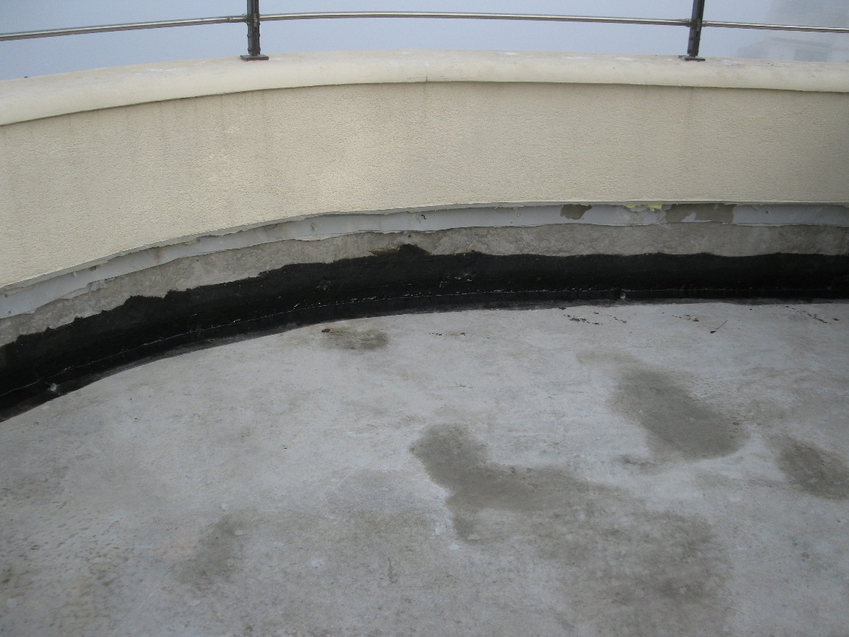
Устройство примыканий плиты перекрытия к парапетам, стенам, выходам коммуникаций с целью отсечки аварийной воды от проникновения в помещения снизу. При этом аварийная вода может сливаться в прикарнизные флюгарки осушающей вентиляции утеплителя.

Slide 6
Прикарнизные флюгарки осушающей вентиляции утеплителя - требование строительных норм. На плоских кровлях – это флюгарки -аэраторы в виде «грибочков» На эксплуатируемых кровлях – прикарнизные флюгарки. Это трубочки на уровне плиты перекрытия выходящие наружу на фасад - вентиляция слоя утеплителя, для предотвращения сбора конденсата. Отсечка конденсата изнутри помещения служит пароизоляция

Slide 7
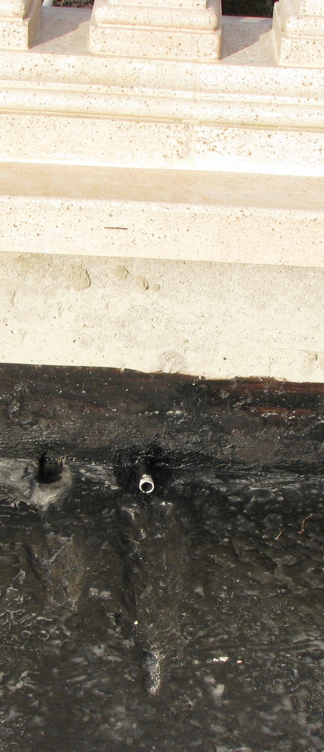
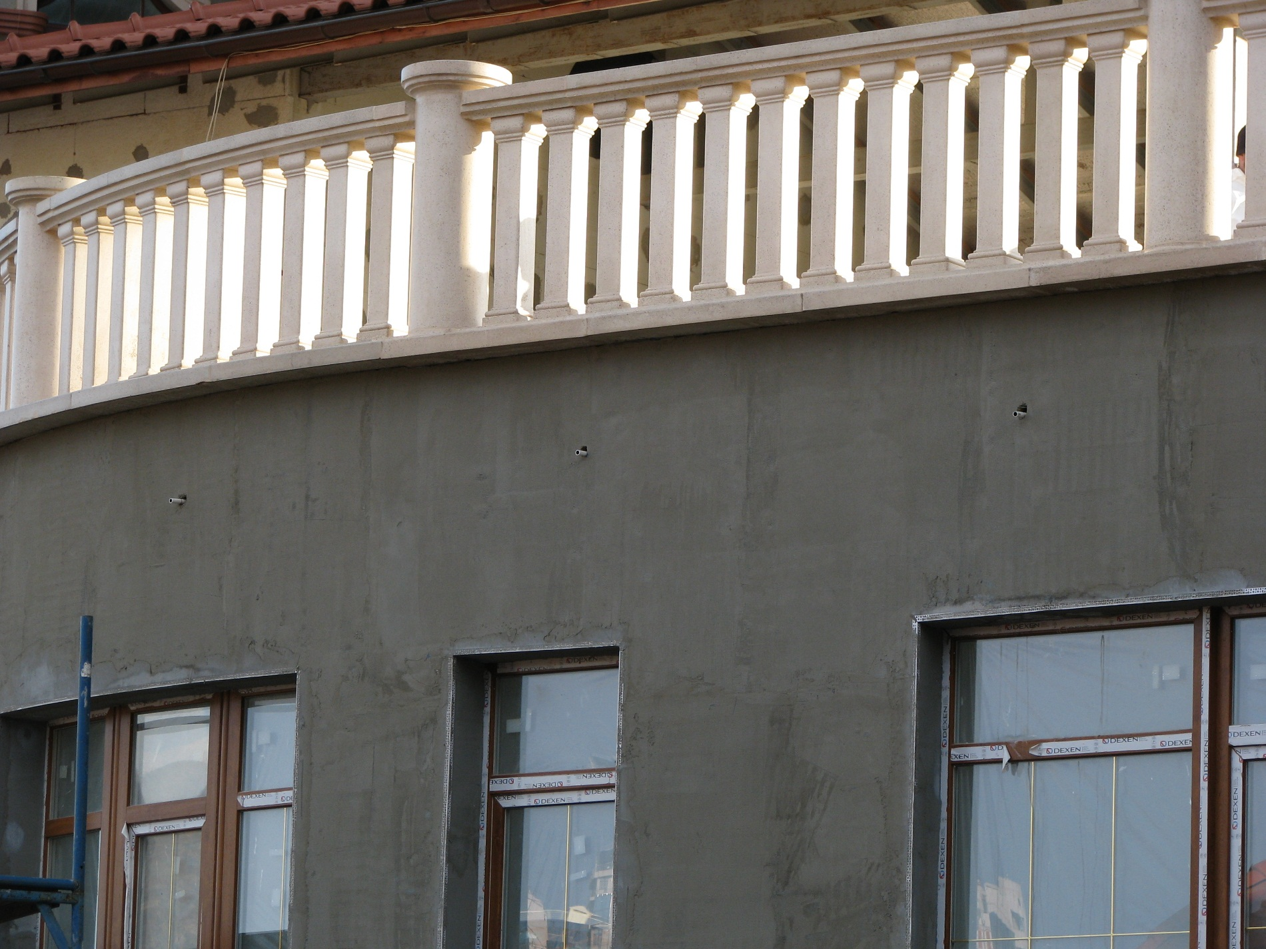
Прикарнизные флюгарки осушающей вентиляции утеплителя

Slide 8
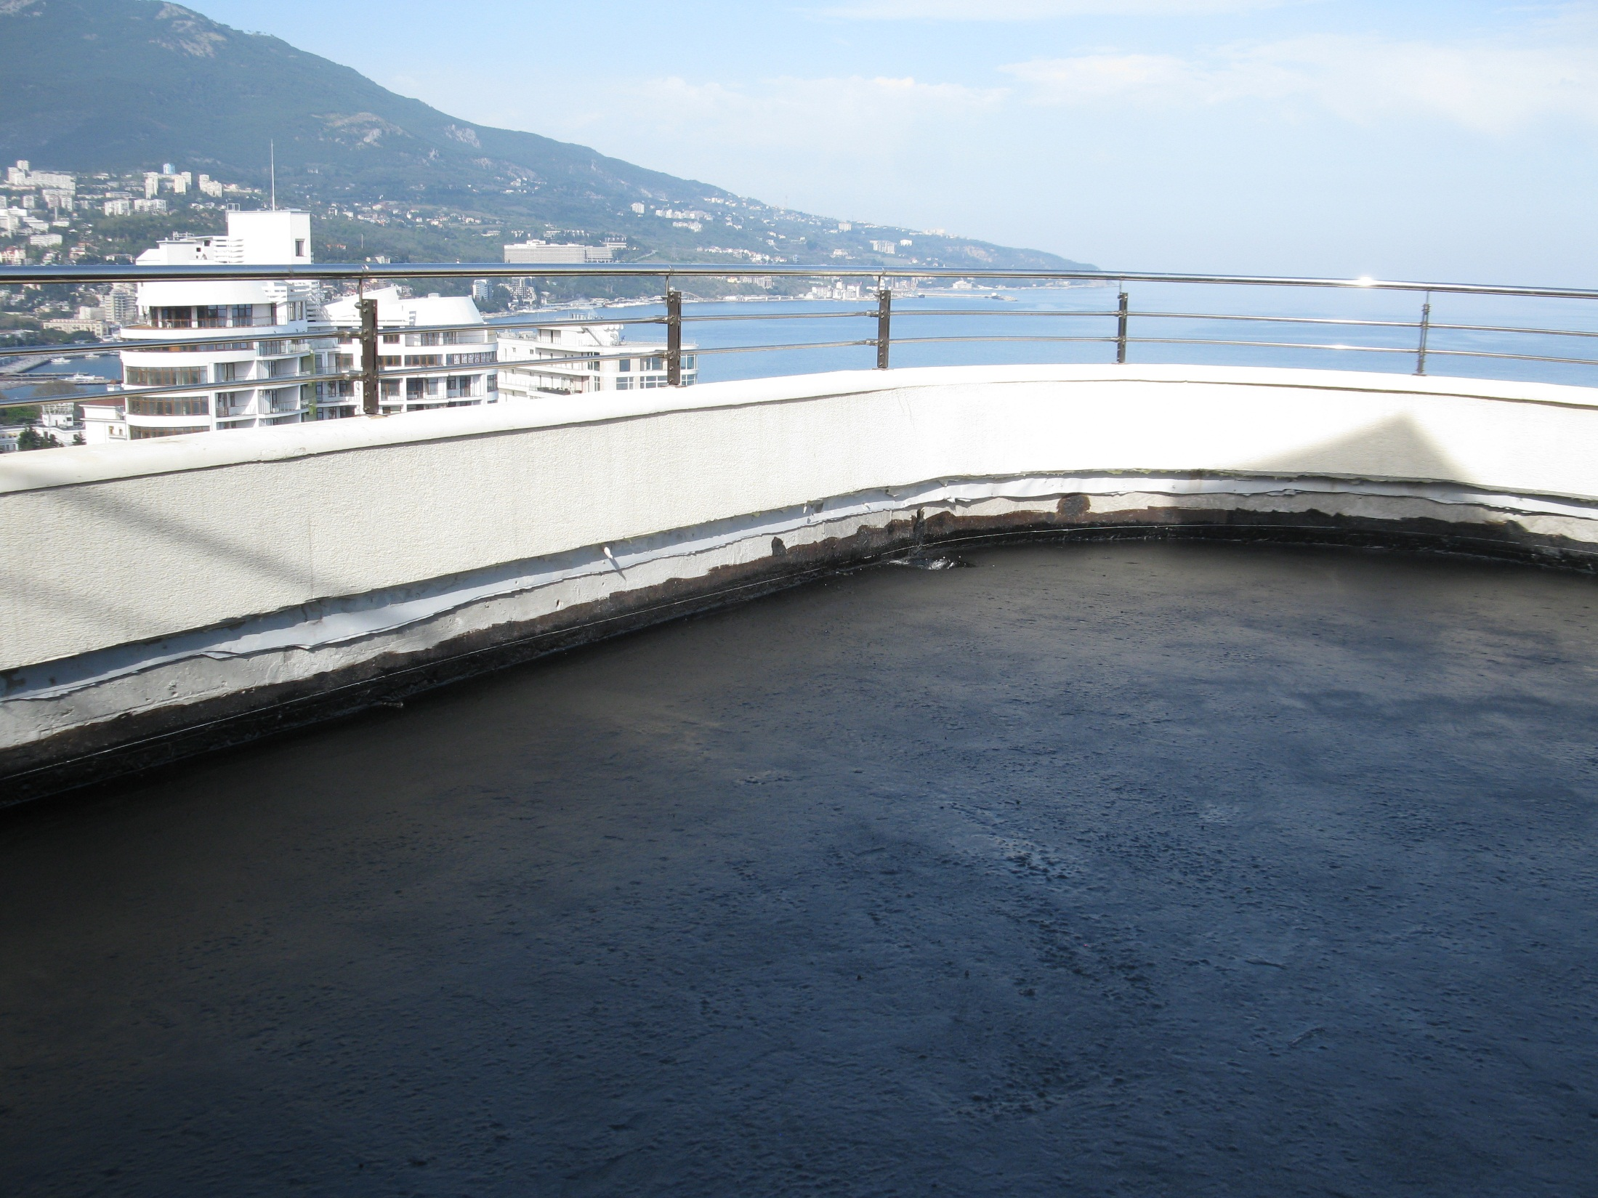
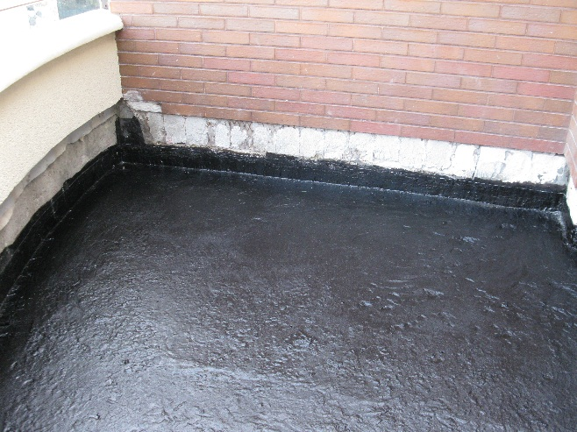
Пароизоляция плиты перекрытия

Slide 9
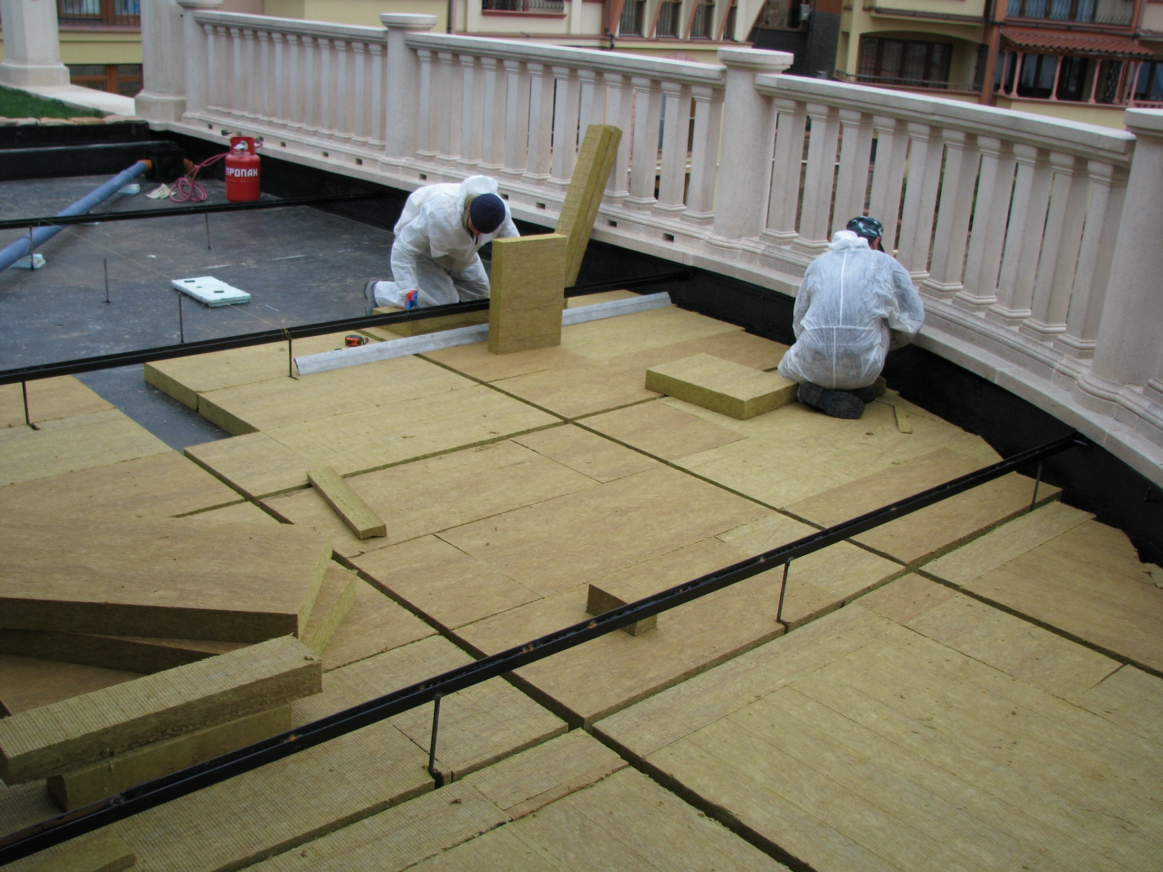
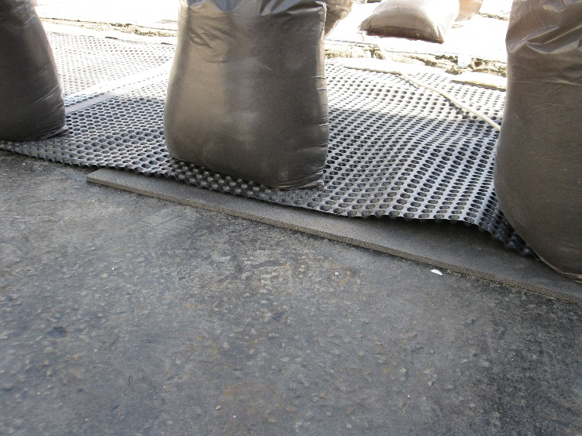
Монтаж утеплителя

Slide 10
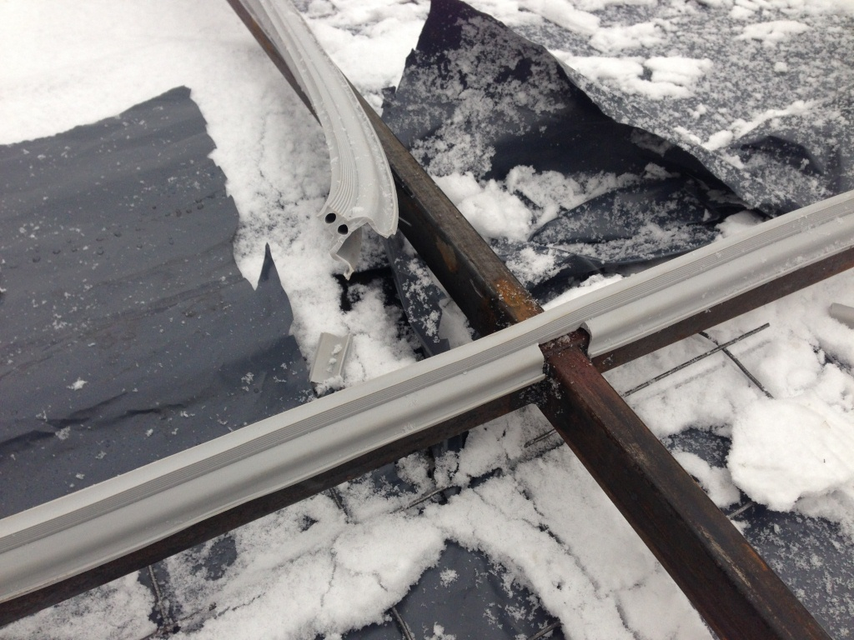
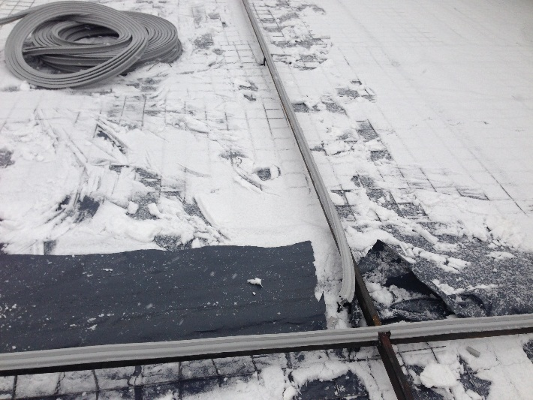
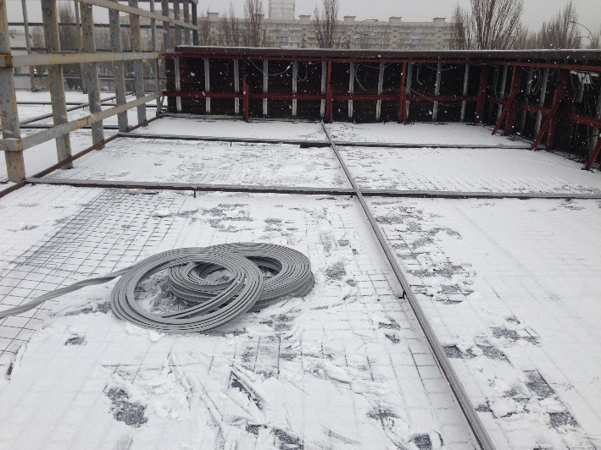
Несъемные маяки деформационных швов стяжки

Slide 11
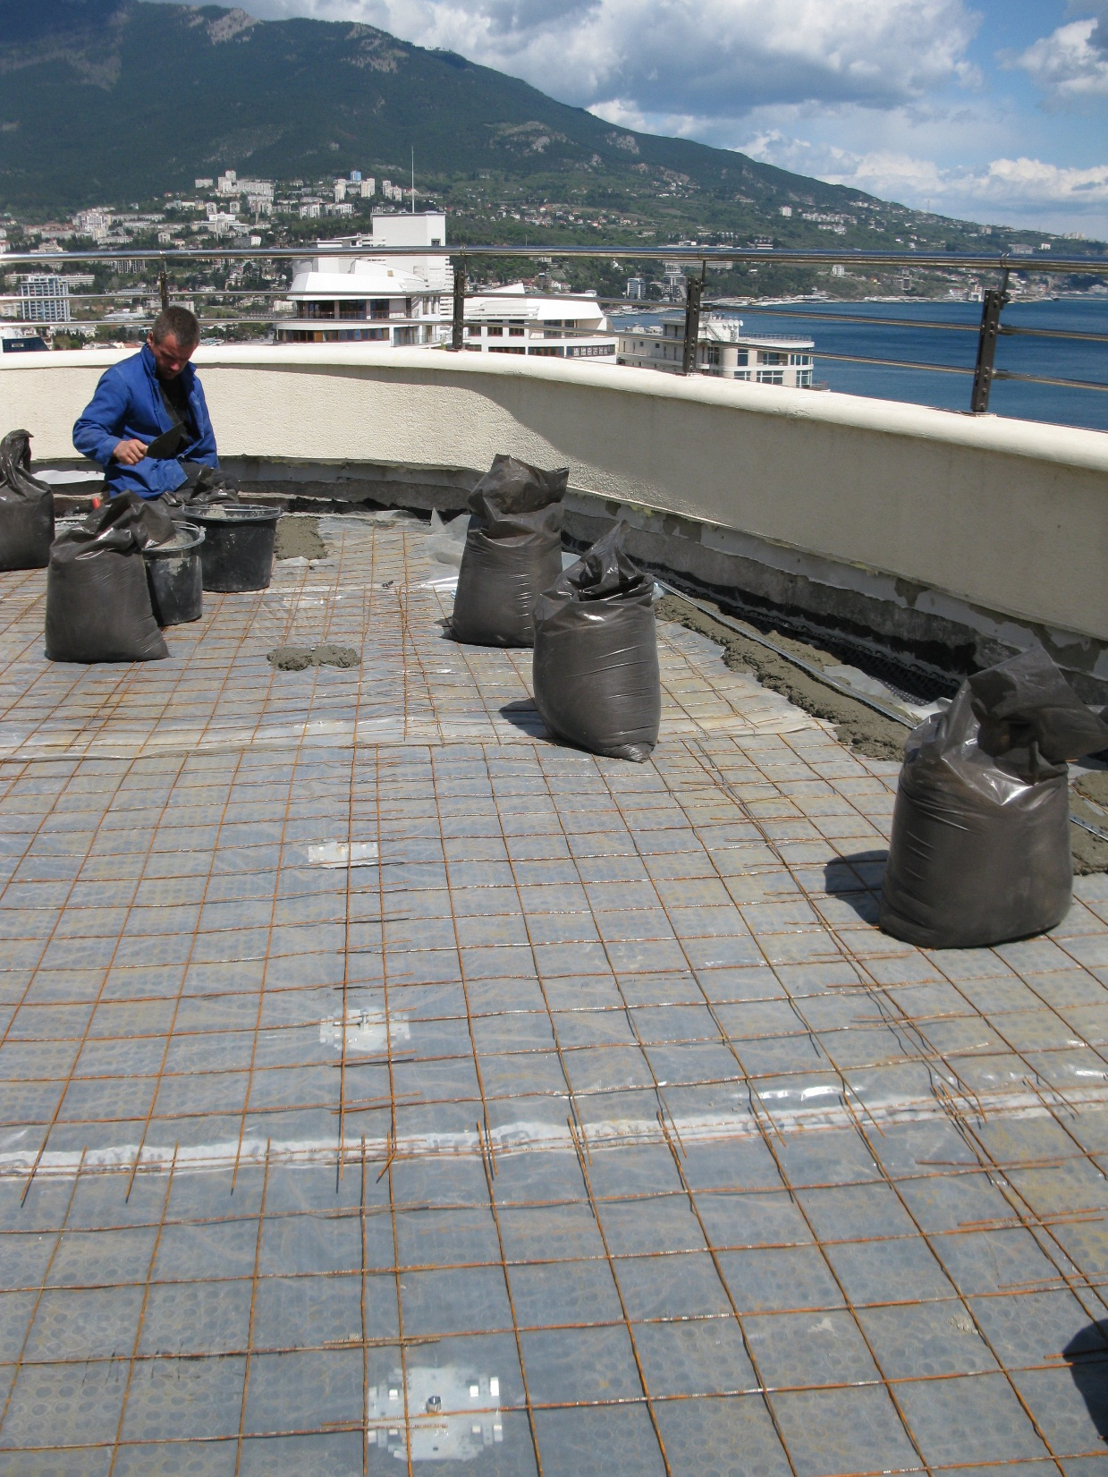
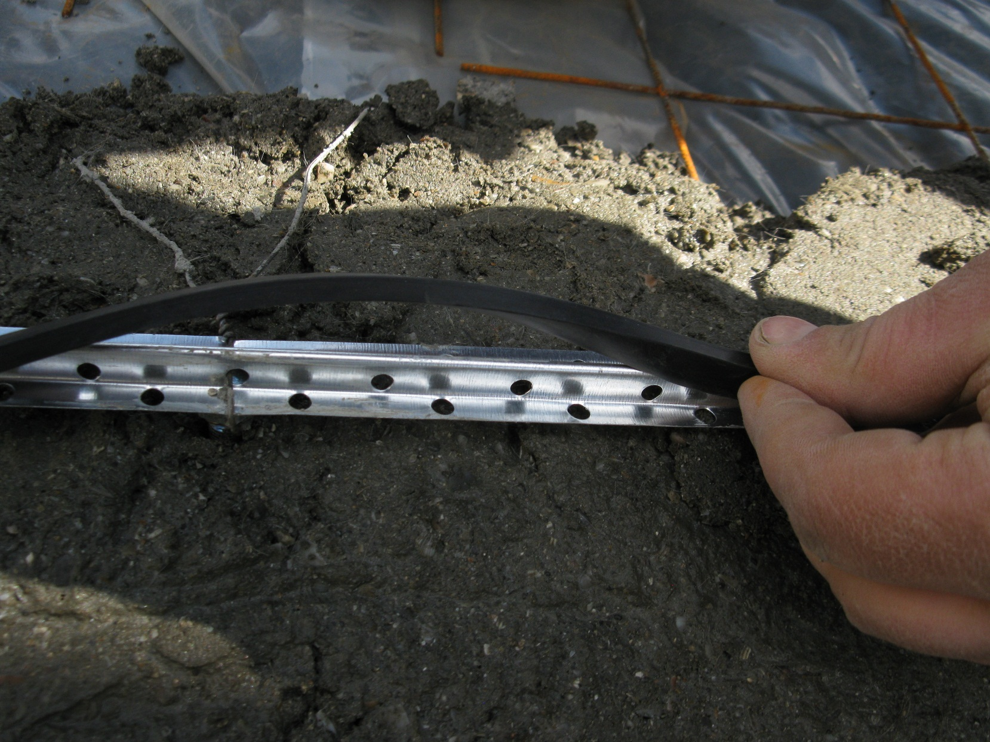
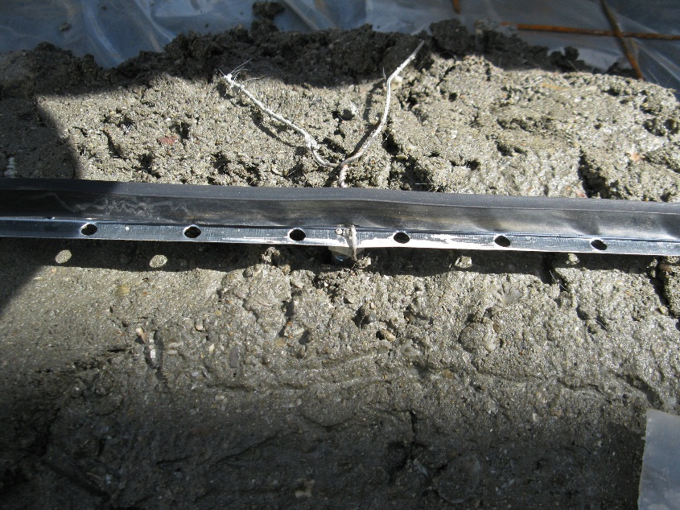
Устройство стяжки с деформационными швами. Монтаж несъемных маяков.

Slide 12
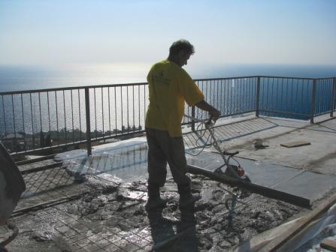
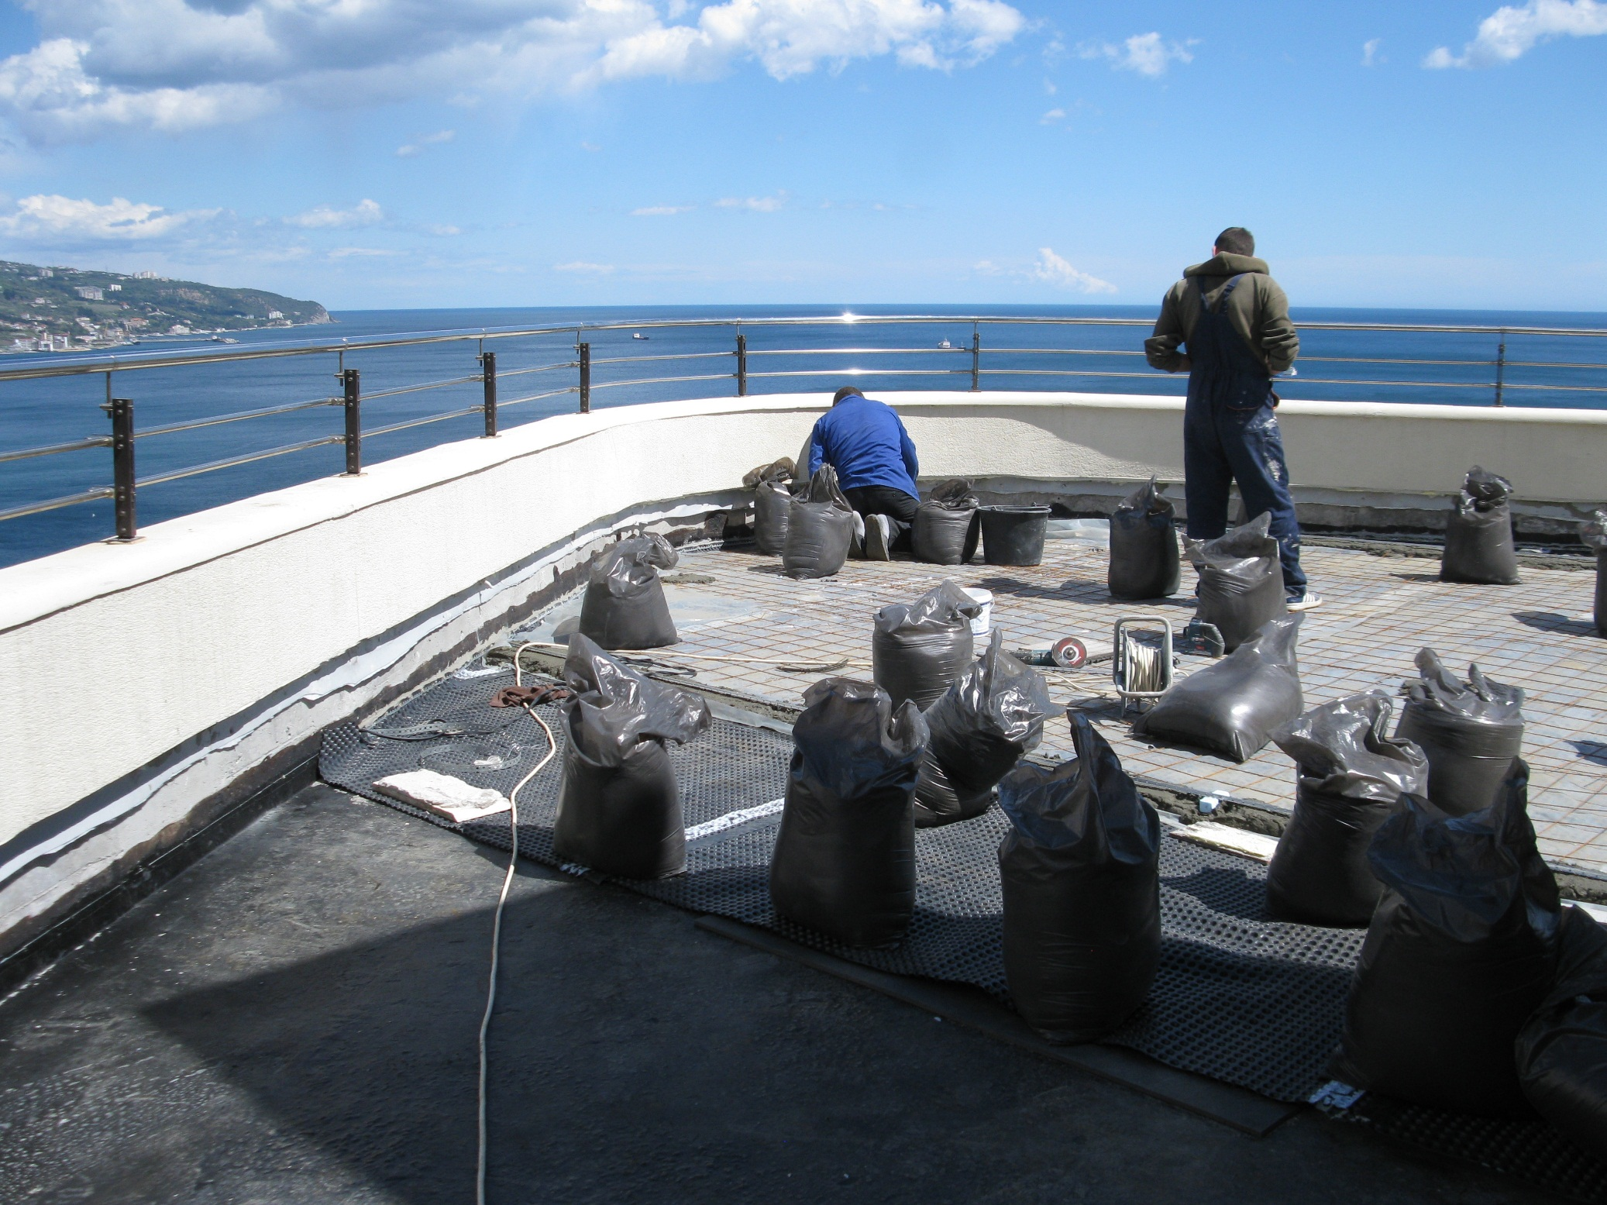
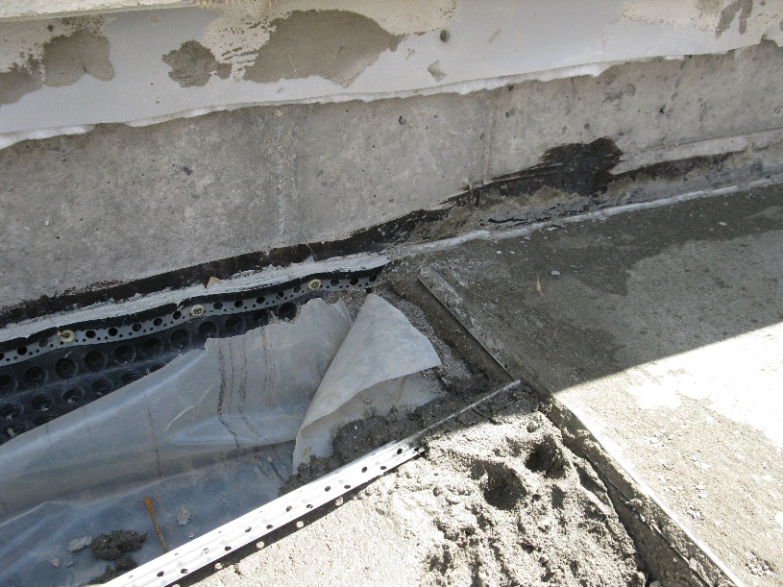

Slide 13
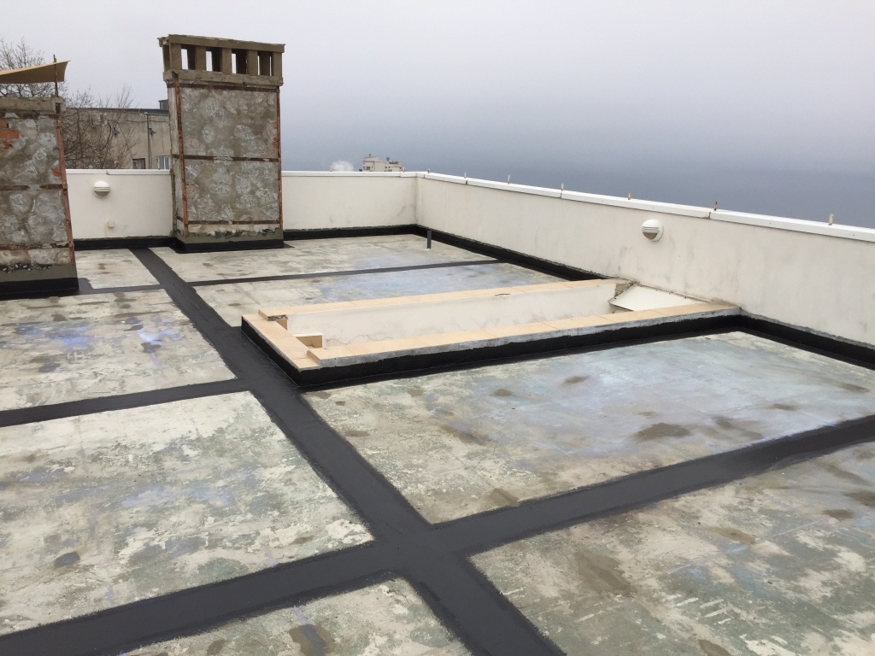
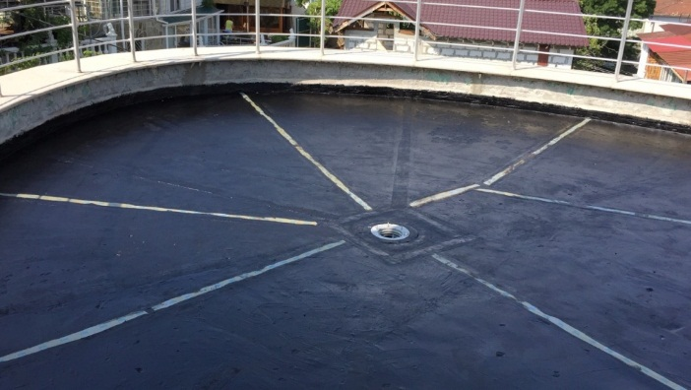
Герметизация деформационных швов на стяжке

Slide 14
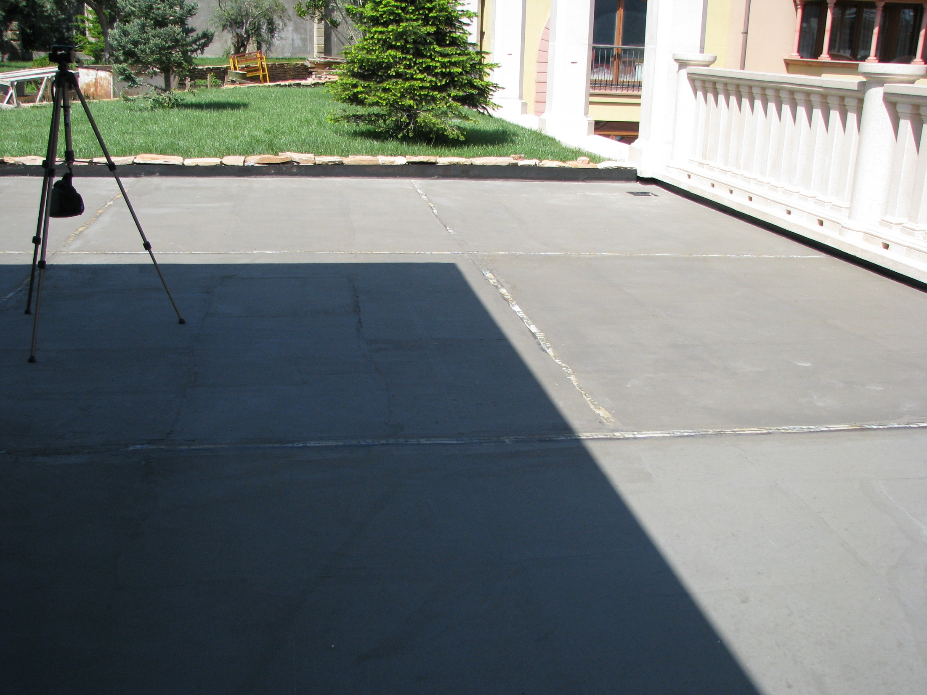
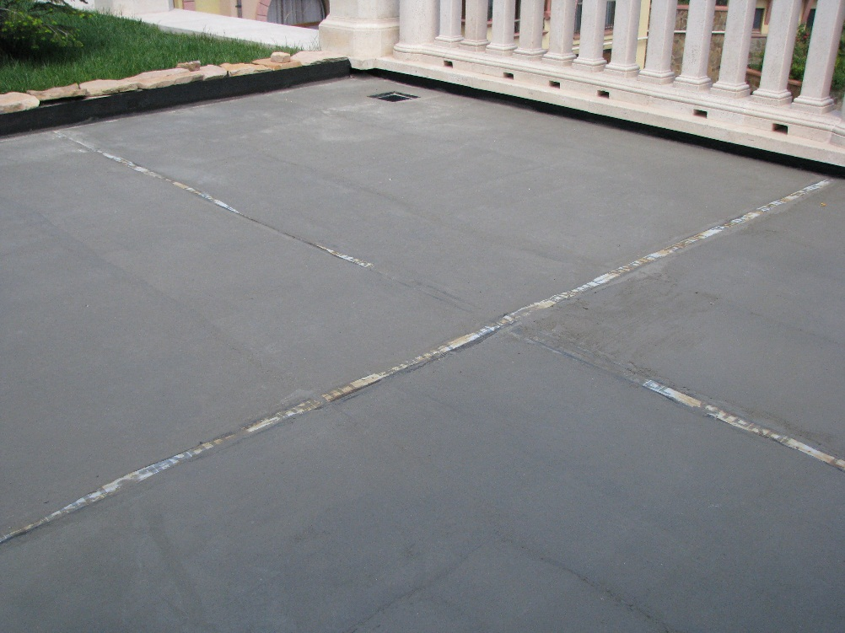
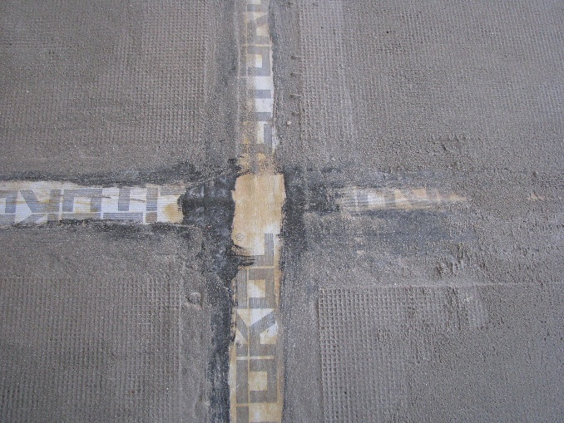
Гидроизоляция стяжки

Slide 15
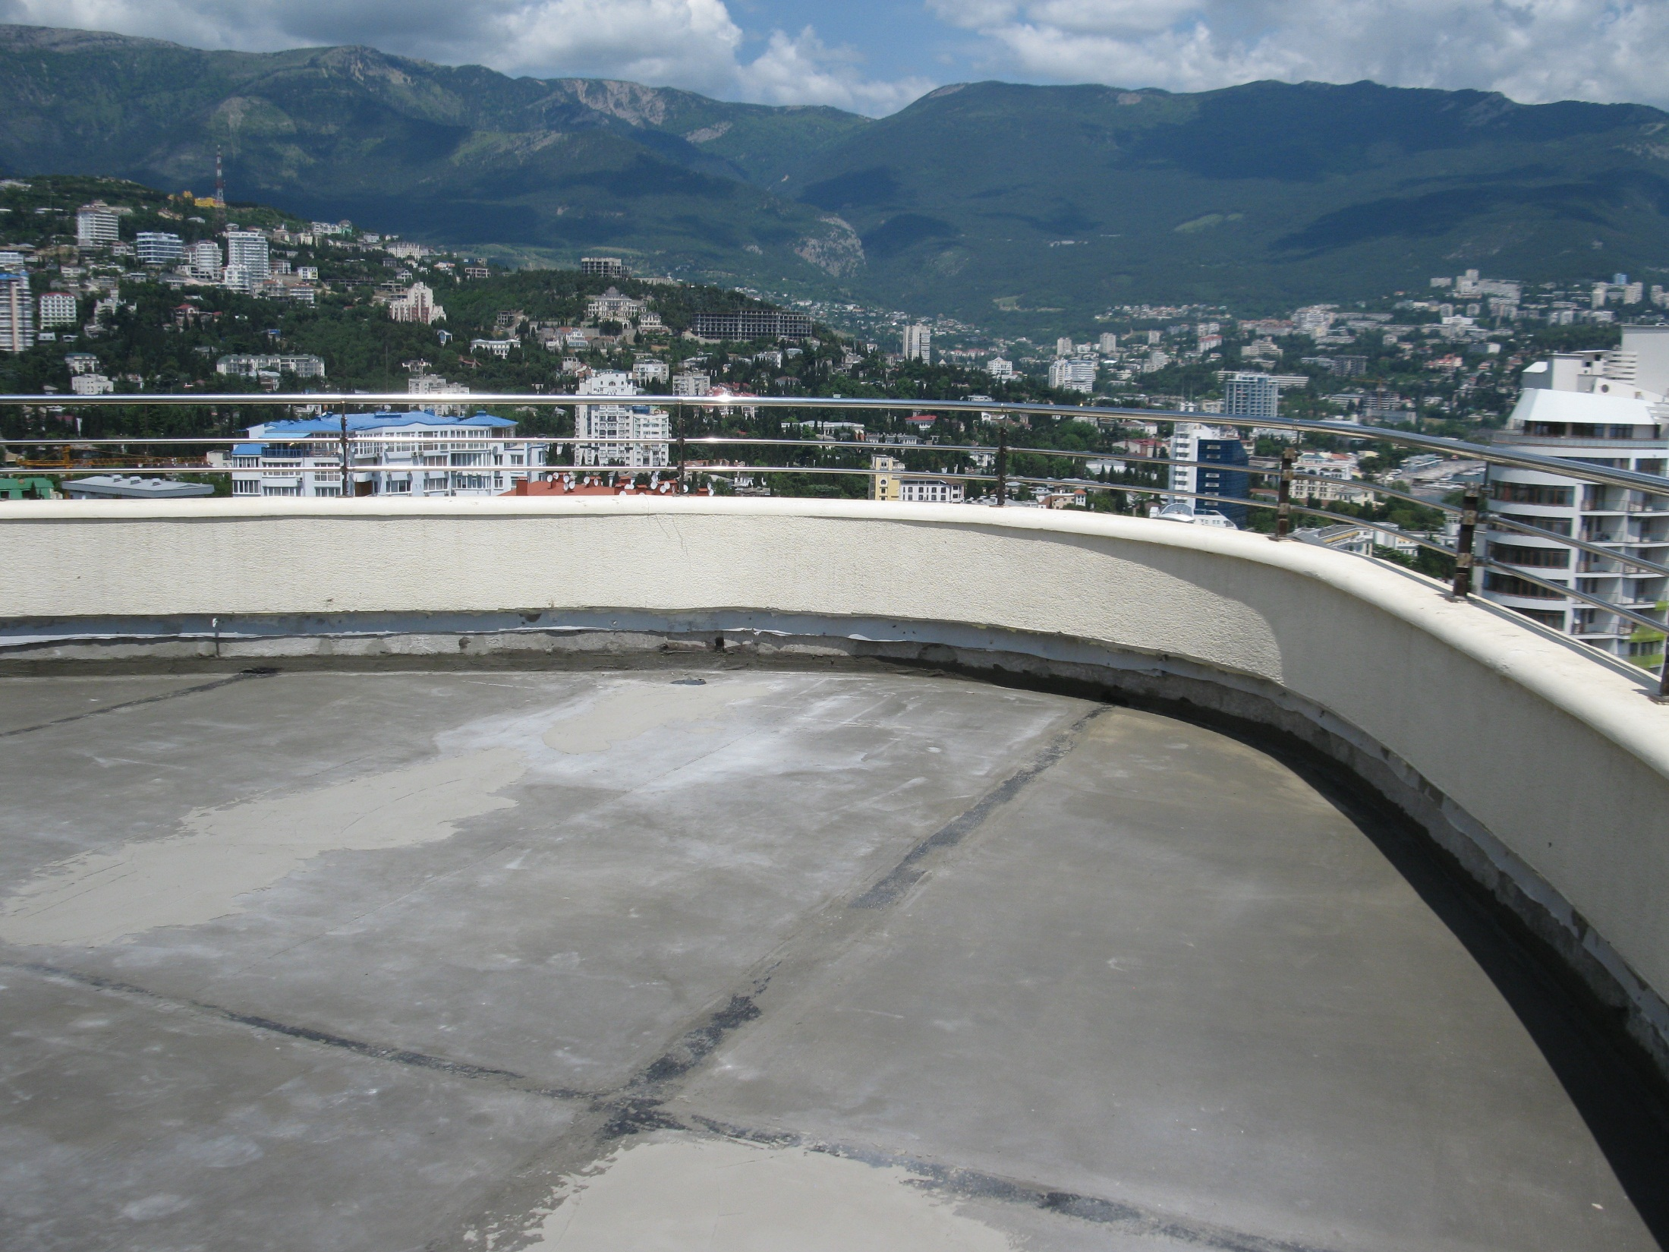

Slide 16
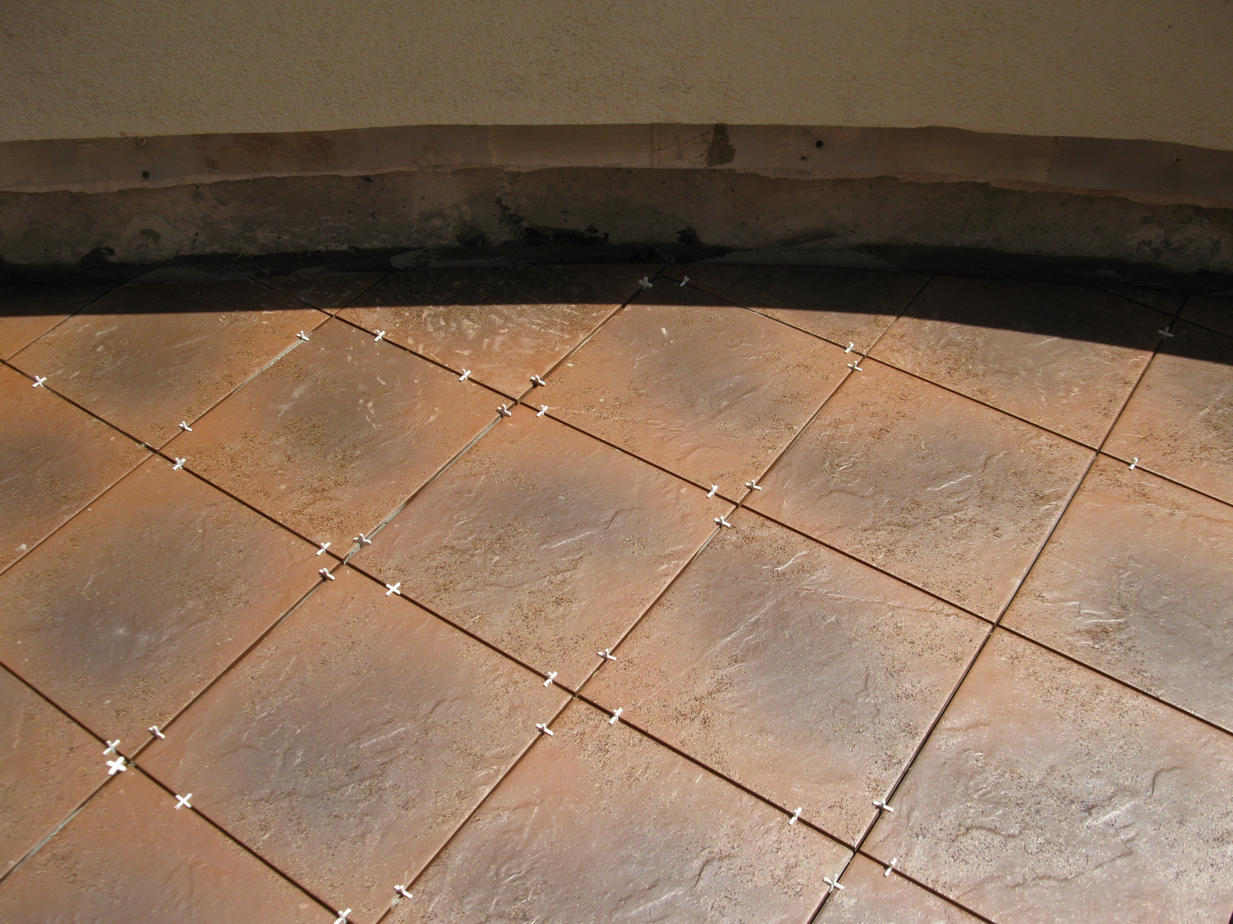
Укладка плитки с учетом деформационных швов на стяжке

Slide 17
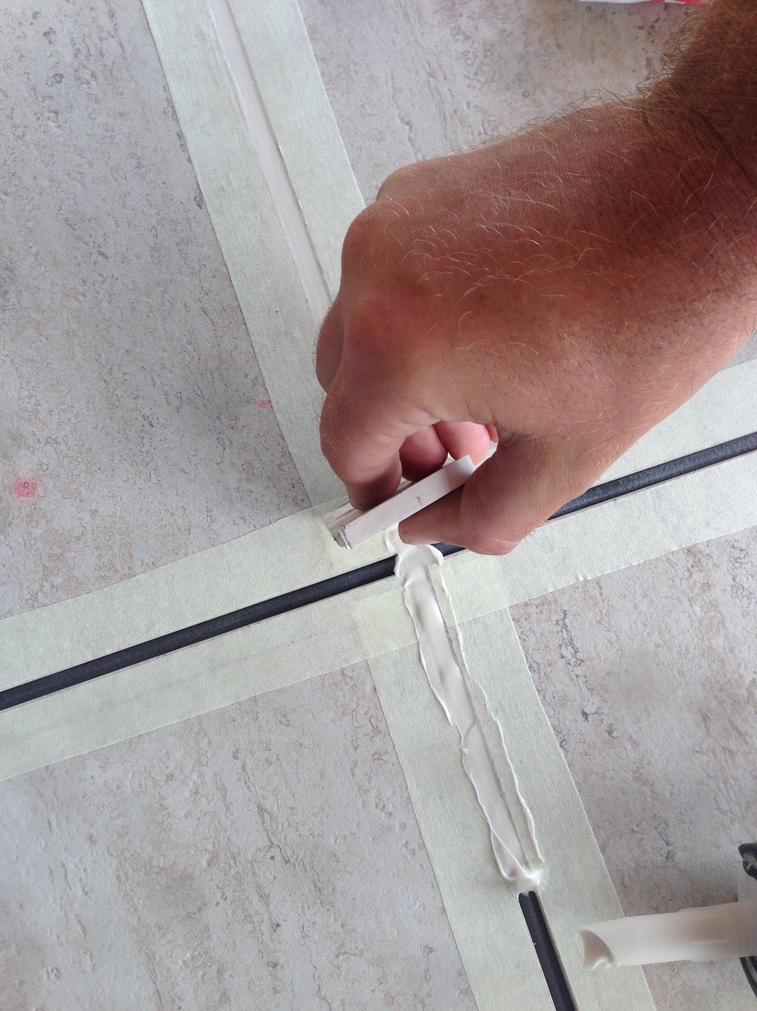
Герметизация деформационных швов на плитке

Slide 18
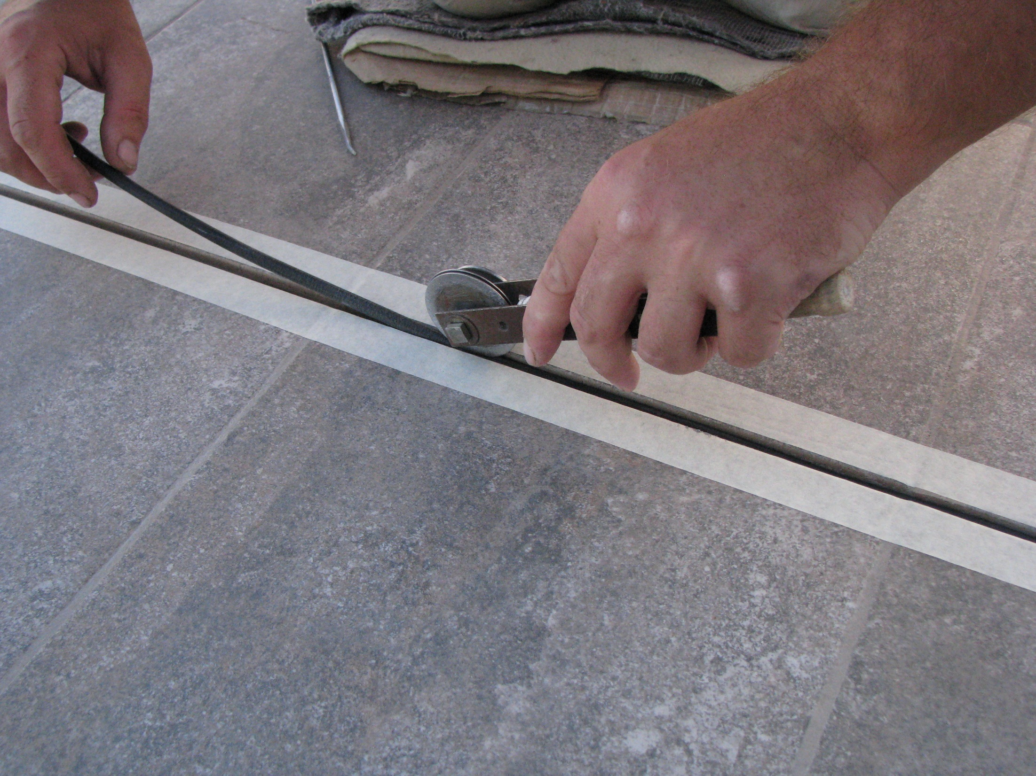

Slide 19
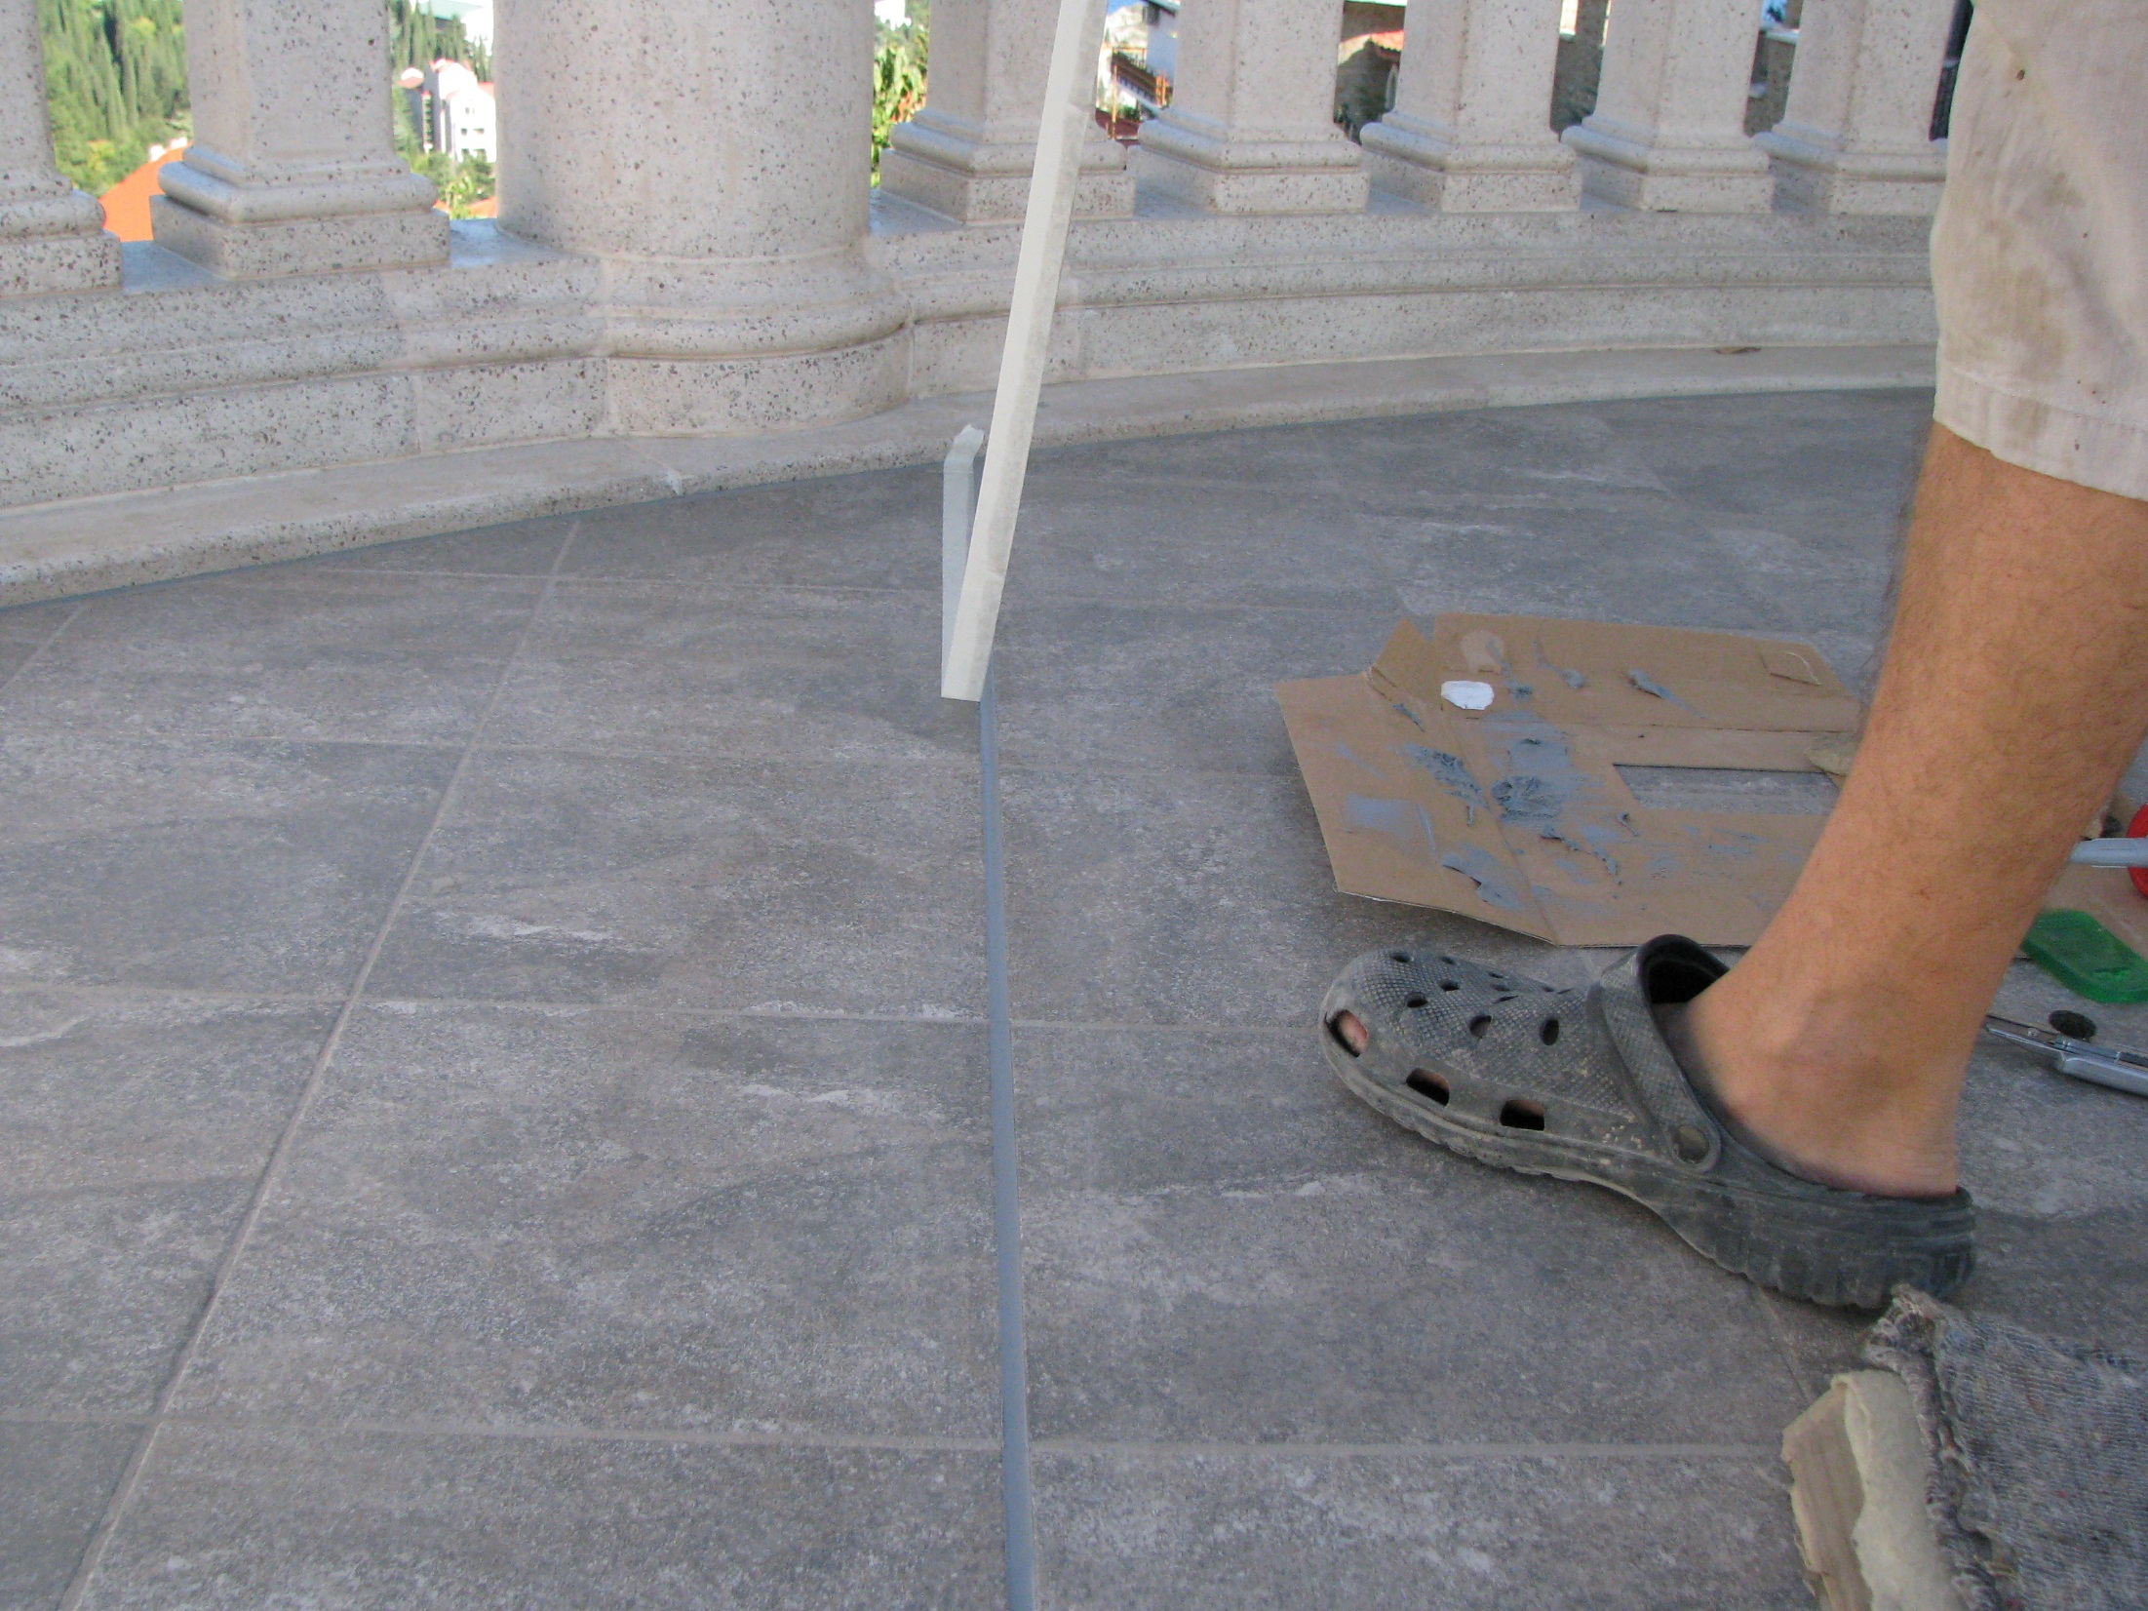
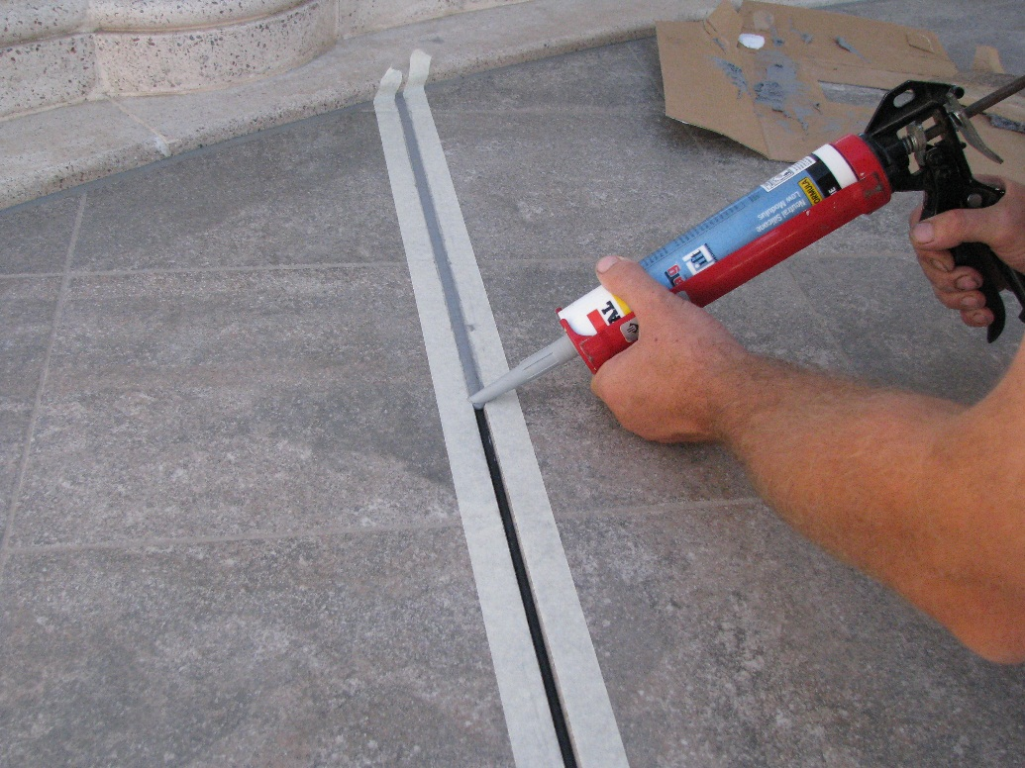
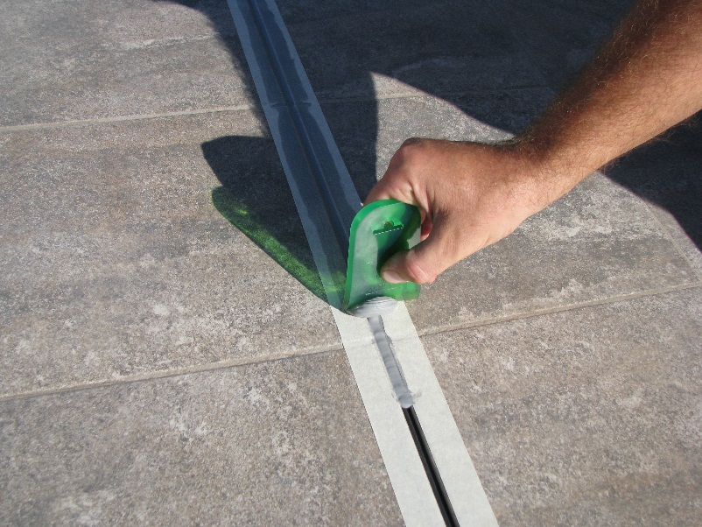

Slide 20
Эксплуатируемые кровли Крымского центра гидроизоляции

Slide 21
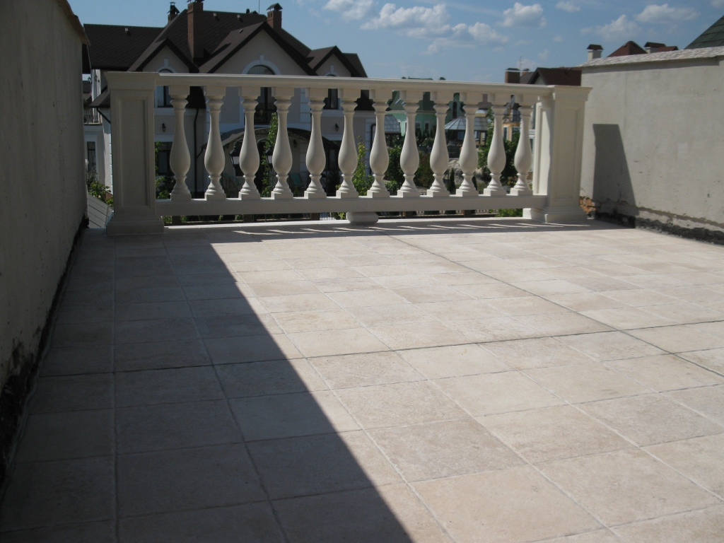
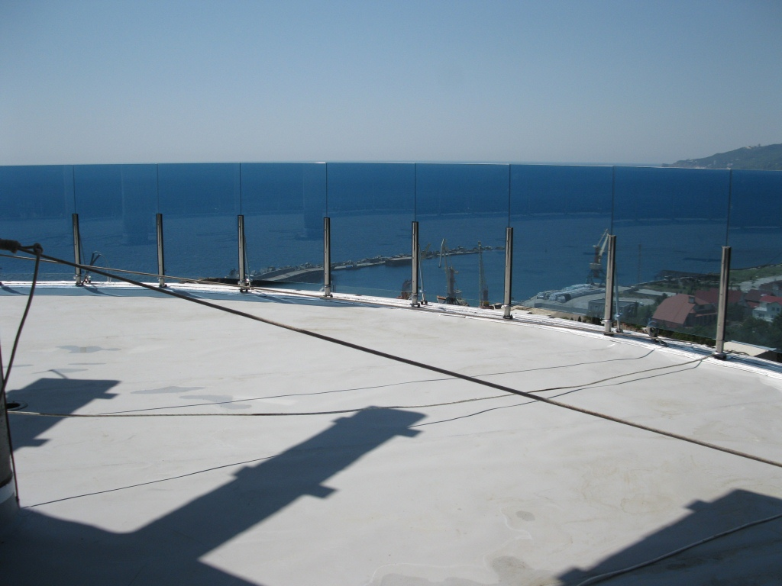
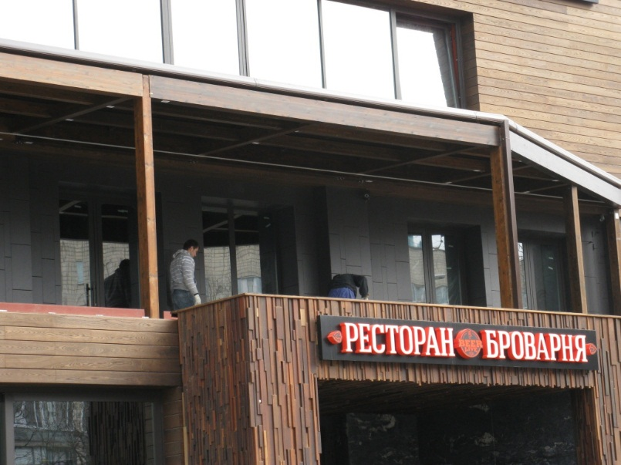

Slide 22
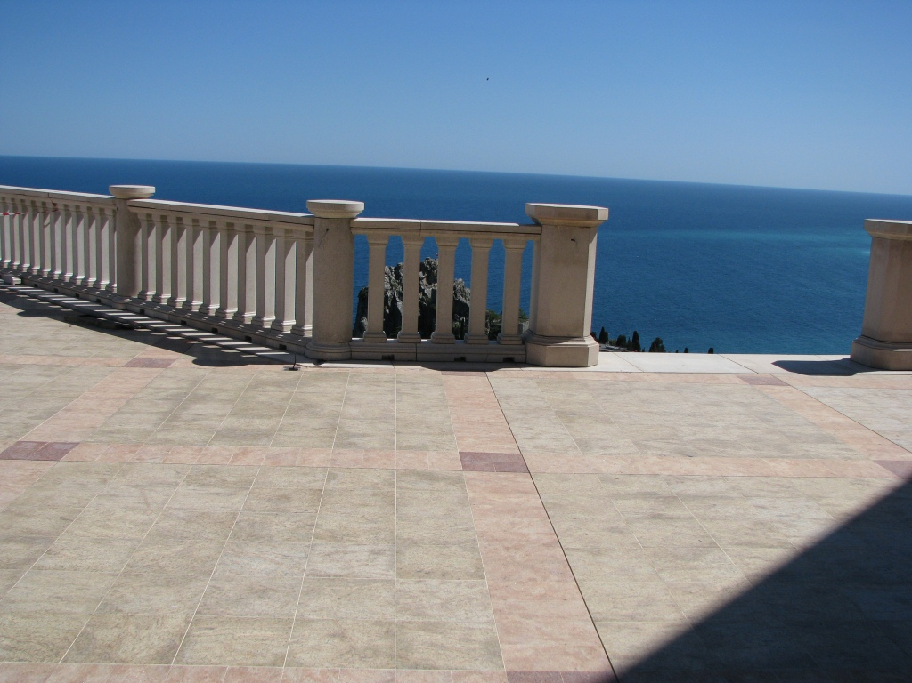
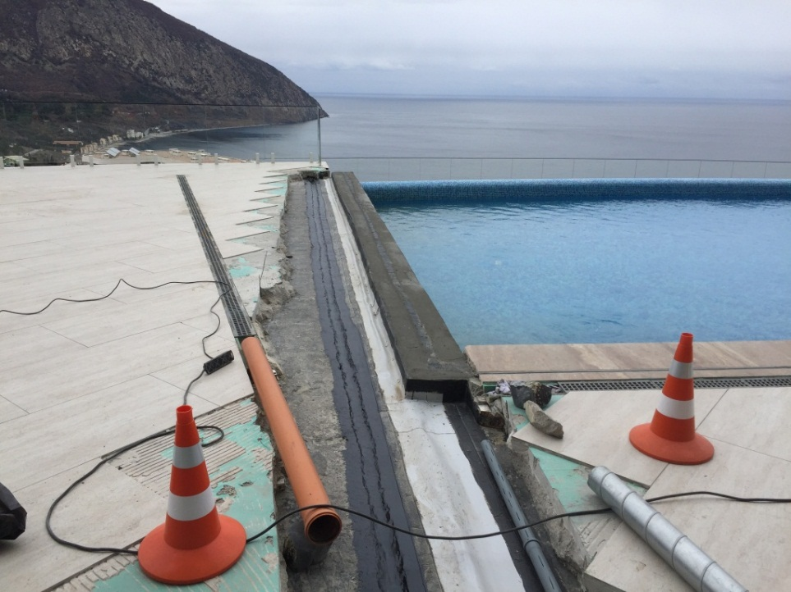
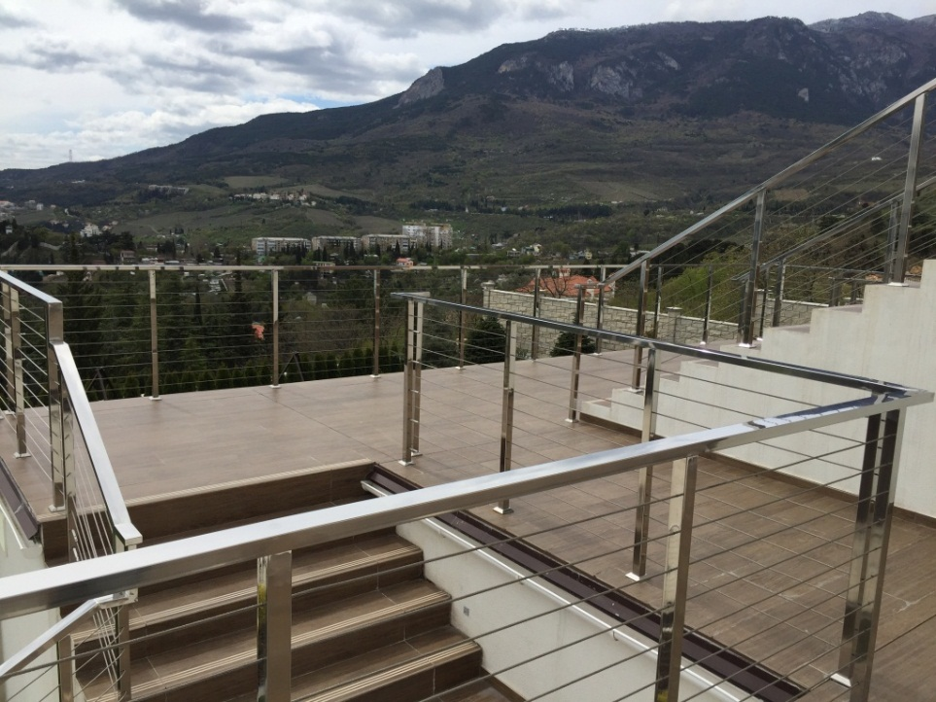
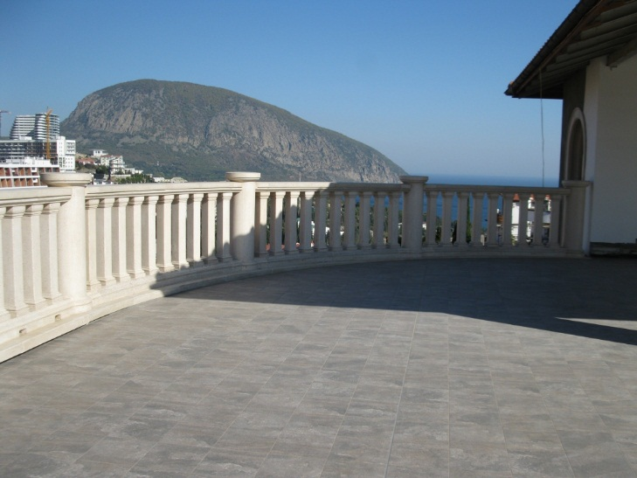

Slide 23
Почему не протекают эксплуатируемые кровли сделанные Крымским центром гидроизоляции?
Почему протекают террасы? Можно понять из описания традиционных ошибок строителей: http://terrasa.vodu.net/pochemu-protekayut-terrasy/
Почему не протекают эксплуатируемые кровли
сделанные Крымским центром гидроизоляции?
Судите сами: О текущей кровли мы узнаем по сырости на потолке или стенах. Технология производства работ по СНиП, выполняемая нашим центром, подразумевает три слоя гидроизоляции: на плите перекрытия, на стяжке с деформационными швами, герметизация деформационных швов на плитке. Если даже нарушаются гидроизоляционные свойства плиточного слоя и стяжки, что маловероятно, то вода попадает на плиту перекрытия.
Внимание! Герметичные примыкания и гидроизоляционные свойства пароизоляции на плите перекрытия удерживают воду, а отток воды происходит через прикарнизные флюгарки и технологический зазор в водосточной воронке на уровне плиты перекрытия. Таким образом аварийная вода ни как не попадает на потолок даже при текущей террасе, а течет кровля или нет, будет видно только по воде сливающейся через патрубки на фасаде.
Можно сказать, что наши кровли вечные, так как свойства полимера пароизоляции, находящегося в темноте при комфортной температуре – ни как не нарушаются и служат очень долго. Естественно если не нарушается целостность конструкции плиты перекрытия, стен и выходов коммуникаций.
А если вы наблюдаете потеки на стенах или на потолке после выполнения наших работ, то это может быть конденсат в зимнее или весенние время года. Особенно в тех местах где утеплитель или отсутствует или его толщина меньше, чем предусмотрено нормами для данного региона.
Вот перечень статей на эту тему:

Slide 24
Конденсат по потолке квартир. Статьи
Конденсат на потолке в квартире на последнем этаже панельного дома
http://www.builderclub.com/vopros-otvet/94/kondensat-na-potolke-v-kvartire-na-poslednem-etazhe-panelnogo-doma
Почему потеют потолки в квартире. Конденсат на потолке: как предупредить негативное явление и бороться с ним. Раскрываем суть проблемы
https://m-eng.ru/cleaning/pochemu-poteyut-potolki-v-kvartire-kondensat-na-potolke-kak-predupredit.html
Почему образуется конденсат на потолке, и как его убрать?
https://remontkit.ru/remont/pochemu-kondensat-na-potolke.html
Убираем конденсат на потолке в доме
https://potolokjournal.ru/remont-i-uhod/ubiraem-kondensant-na-potolke-v-dome-25-foto.html
Конденсат на потолке квартиры
https://seberemont.ru/kondensat-na-potolke-ustranyaem-bystro-i-navsegda/

Slide 25
Крымский центр гидроизоляции
Выполненные работы в Крыму –
http://cg-crimea.com/category/vipolnennue_raboty/
Выполненные работы в Киеве –
http://ua.vodu.net/category/vipolnenie_rabot
Отзывы о работах:
http://cg-crimea.com/otzyvy/
Статья «Почему протекают террасы?» коротко
http://terrasa.vodu.net/pochemu-protekayut-terrasy/
Техподдержка выполнения работ по устройству эксплуатируемых кровель:
Олег Игнатьев +7 978 854 56 26
Подробности технологии устройства эксплуатируемых кровель - http://terrasa.vodu.net/

